Slide 1
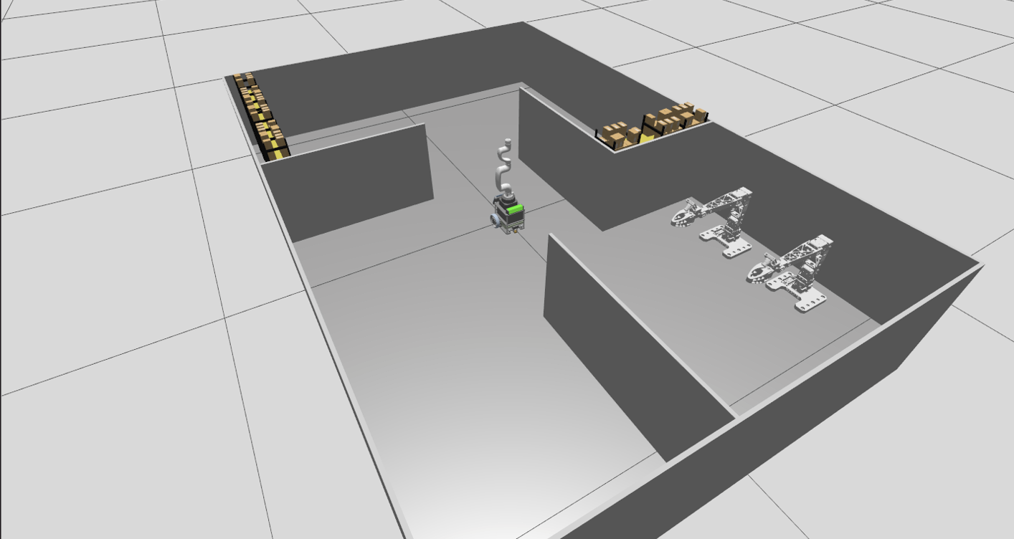
KERNEL ACADEMY · ROBOTICS FINAL PROJECT
COUPING (쿠핑)
이기종 멀티 로봇 협업 기반
완전 자율 물류 풀필먼트 시스템
고객 주문 접수부터 Doosan 3D 비전 피킹, Pinky AMR 자율주행,
양팔 OMX 모방학습(ACT) 박스 포장 및 Gazebo 디지털 트윈 실시간 연동
TEAM 1조 COUPING | 5인 핵심 R&R
• 이유찬 (팀장) : 시스템 아키텍처 · 통합 오케스트레이터 · 풀스택 웹 관제 UI
• 한평강 (팀원) : Doosan E0509 로봇팔 모션 플래닝 · 1·2단 선반 피킹 및 상차 제어
• 김시현 (팀원) : 3D 컴퓨터 비전(YOLOv11s) · 15-Pose Eye-to-Hand Calibration
• 박준혁 (팀원) : Pinky Pro AMR Nav2 자율주행 · ArUco 초근접 정밀 도킹(v6.0)
• 최민서 (팀원) : Bimanual OMX 모방학습(ACT) 포장 · Gazebo 실시간 디지털 트윈
★ 멘토: 정다연 : 아키텍처 자문 · TF 트리 네임스페이스 격리 · ACT 데이터셋 피드백
DIGITAL TWIN REAL-TIME MIRRORING
가상 공장(Gazebo)과 실물 아레나의 완전 동기화
• 실물 Pinky AMR 위치(/amcl_pose)를 ARENA_OFFSET 보정하여 가상 공간에 실시간 투영
• Doosan 6축 로봇팔 및 양팔 OMX 관절 상태(UDP:5005)를 가상 모델에 밀리초 단위 미러링
• ROS 2 멀티 도메인(Domain 2/3 ↔ Domain 10) 브리지로 실물 제어망과 시뮬레이터 완전 격리
• 관리자 웹 UI(http://<IP>:8080/admin)의 '시뮬레이션' 탭을 통해 전 과정 실시간 관제

Slide 2
CONTENTS 목차
COUPING · 02 / 16
전체 발표 구성 및 프로젝트 핵심 성과 요약 | 발표 소요 시간: 약 12~15분
01
프로젝트 개요
배경 · 기획 의도 · 차별점 · End-to-End 시나리오 · 장비 사양
EXECUTIVE HIGHLIGHTS | 핵심 성과 지표
2.5분
266초
E2E 완주 시간
초기 420초 대비 -36.7% 단축
99.5%
YOLOv11s mAP50
6종 물품 Precision 99.87%
02
프로젝트 팀 구성 및 역할
5인 1모듈 오너십 분담 · 세부 기여도 · 멘토링 지원 내역
1.5분
5.19mm
Hand-Eye RMS 오차
15-Pose 3D Eye-to-Hand 변환
±10mm
ArUco 초근접 도킹
3~7cm 거리 내 ±0.17° 정렬
03
프로젝트 수행 절차 및 방법
4주 애자일 엔지니어링 WBS · 단계별 통합 및 검증 기준
1.5분
04
프로젝트 수행 경과 (핵심)
비전 · 로봇팔 피킹 · AMR 주행/도킹 · 양팔 ACT · 트윈 · 성과
핵심 엔지니어링 차별점 (3 Key Pillars)
1. ROS 2 공통 신호 인터락: Doosan 피킹 전까지 AMR 정지, 완료 후 즉시 언도킹
2. Embodied AI 모방학습: 비정형 박스 포장은 100-step Chunking ACT 정책으로 해결
3. 완전 격리 디지털 트윈: Domain 10 분리로 실물 제어 안전성 확보 및 웹 통합 관제
7.5분
05
자체 평가 의견
완성도 9.5/10점 · 강점 및 한계 성찰 · 향후 로드맵 · 소감
1.5분

Slide 3
01 프로젝트 개요
COUPING · 03 / 16
주제 선정 배경 및 기획 의도 | 퀵커머스 다품종 소량 물류 한계 극복을 위한 이기종 협업 자동화
1. 기획 의도 및 산업 배경 (Why COUPING?)
배경/의도
2. 기존 유사 시스템 대비 3대 핵심 차별화 포인트
차별화
• 이커머스/퀵커머스(B마트, 쿠팡이츠 등) 다품종 소량 주문 급증
- 소비자의 단시간 배송 요구로 주문 접수 후 10분 내 피킹·패킹 완료 필요
- 현장 작업자의 피로 누적 및 단순 반복 작업으로 인한 오피킹(Mis-picking) 지속 발생
• 개별 로봇 자동화의 한계와 병목 현상
- 컨베이어 벨트나 고정형 로봇팔만으로는 레이아웃 변경 대응 불가 (구축 비용 과다)
- 모바일 로봇(AMR)과 로봇팔(Manipulator)이 별도 시스템으로 분리되어 대기 시간 손실
• 기획 목표: 이기종 3종 로봇을 하나의 가상 모바일 매니퓰레이터로 통합
- [Pinky AMR = 이동 발] + [Doosan E0509 = 정밀 손] + [Bimanual OMX = 유연한 양손]
- 주문 발생 시 사람의 개입 없이 출고까지 단절 없는 End-to-End 완전 자율 흐름 구축
① ROS 2 공통 신호 규약 기반 이기종 멀티 로봇 오케스트레이션
• 제조사·운영체제·제어 주기가 완전히 다른 3종 로봇을 표준 ROS 2 토픽/서비스로 통합
• 오케스트레이터가 상태 머신(FSM)으로 각 로봇의 단계별 완료 신호를 확인하고 인터락 제어
② 작업 특성에 따른 최적 제어 방식 선택 (Rule-based + Embodied AI)
• 정밀 위치 기반 선반 피킹: 3D 비전 역투영 + 핸드-아이 캘리브레이션 (결정론적 고정밀 제어)
• 비정형 물품 박스 포장: 형태가 불규칙한 박스 투하는 LeRobot ACT 모방학습 신경망 추론
③ 실시간 Gazebo 디지털 트윈 연동 및 풀스택 웹 원격 관제
• 가상 공장(pinky_factory.world)에 실제 로봇 위치 및 관절 상태를 실시간 미러링
• 웹 대시보드(SSE + 4채널 MJPEG)로 현장 방문 없이 주문 현황, 영상, 디지털 트윈 통합 관제
커널 아카데미 5대 핵심 교육 과정 100% 실전 융합 검증
ROS 2 Jazzy
멀티 도메인 DDS & 노드 통신
Nav2 & SLAM
Costmap·RPP 경로 추종
3D 컴퓨터 비전
YOLOv11s + Hand-Eye 보정
협동로봇 제어
Doosan 6축 궤적 및 그리퍼
Embodied AI
LeRobot ACT 양팔 모방학습

Slide 4
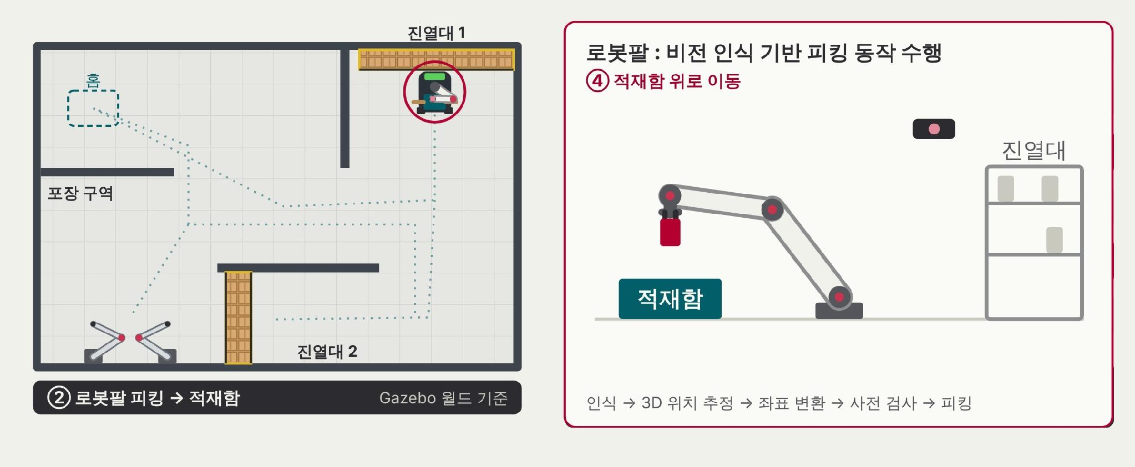
01 프로젝트 개요
COUPING · 04 / 16
프로젝트 내용 및 구조 | 주문 구역별 동선 단축 및 로봇 간 완료 신호 기반 파이프라인
End-to-End 6단계 무인 풀필먼트 파이프라인
물류 아레나 구조 및 로봇팔 상차 프로세스 (Gazebo 월드 기준)
STEP 1. 웹 주문 접수
고객 웹 UI에서 6종 품목 선택 주문 ➔ 실시간 재고 확인 및 큐 생성
STEP 2. Pinky AMR 주행·도킹
Home 출발 ➔ Nav2 주행 ➔ ArUco 마커 기반 선반 3~7cm 초근접 정밀 도킹
STEP 3. Doosan 3D 비전 피킹
RealSense D455F + YOLOv11s 객체 검출 ➔ 1·2단 선반 피킹 ➔ AMR 적재함 상차
STEP 4. 선반2 이동 및 2차 피킹
언도킹 후 선반2 무정차 직행 ➔ 2차 피킹 후 포장 구역(마커 5)으로 고속 이송
구역별 물리 인터페이스 설계 특징
• 진열대 1 (생활용품: 휴지·세제·키친타월): ArUco 마커 7,8,9 배치, 목표 도킹 거리 3cm 초근접 정지
• 진열대 2 (신선식품: 토마토·당근·샐러드): ArUco 마커 4 배치, 선반 기둥 회피를 위해 목표 거리 7cm 설정
• 안전 상차 모션: 카메라 좌표 역투영 ➔ 로봇 베이스 변환 ➔ 정면 경유 자세 ➔ 수평 진입 ➔ 상승(+35mm) 후퇴
• 포장 구역 (양팔 로봇): ArUco 마커 5 정렬 후 AMR 적재함 높이에 맞춰 듀얼 카메라 기반 ACT 모방학습 투하
STEP 5. Bimanual OMX AI 포장
도킹 완료 수신 ➔ LeRobot ACT 모방학습 정책 추론 ➔ 박스 투하 포장
STEP 6. 복귀 및 관제 완료
AMR 대기석(Home) 복귀 ➔ 주문 상태 DONE 갱신 ➔ Gazebo 트윈 반영

Slide 5
01 프로젝트 개요
COUPING · 05 / 16
활용 장비 및 시스템 아키텍처 | 로봇 3종 H/W 사양과 ROS 2 멀티 도메인 CycloneDDS 통신 계층도
구분 | 장비 / 모듈명 | 프로젝트 내 세부 역할
모바일 로봇 | Pinky Pro AMR (2·3호기) | 2D LiDAR + 전면 광각 카메라, 비대칭 적재판, Nav2 SLAM 및 ArUco 정밀 도킹
로봇팔 | Doosan E0509 (6축 협동로봇) | 가반하중 5kg, 반경 900mm / 1·2단 선반 6종 물품 무충돌 피킹 및 적재함 상차
그리퍼 | OnRobot RG2 (2지 평행 그리퍼) | 최대 스트로크 110mm, Modbus RTU RS485 통신, 품목별 파지 폭/악력 제어
비전 센서 | Intel RealSense D455F | 글로벌 셔터 RGB-D 카메라 / YOLOv11s(1280px) 물품 인식 및 3D 좌표 변환
양팔 로봇 | OpenManipulator-X (4대) | Leader 2대 + Follower 2대 (총 12축) / LeRobot ACT 기반 박스 포장 자동화
포장 비전 | 듀얼 웹캠 (상단 + 측면) | Top(작업대/박스 조망) + Side(적재함 깊이 파악) 640×480@30fps 동기화
시뮬레이터 | Gazebo Harmonic Twin | pinky_factory.world / Domain 10 격리 및 실물 포즈/관절 실시간 미러링
ROS 2 멀티 도메인 통신 & 오케스트레이션 계층
Layer 1. 풀스택 웹 UI & 미션 디스패처
• 고객 주문 웹(index.html) & 관리자 대시보드(admin.html) — HTTP :8080
• SSE(Server-Sent Events) 0.5초 상태 푸시 & 4채널 MJPEG 라이브 스트리밍
• web_order_run.py: 재고(inventory.json) 연동 및 주문 큐 디스패치
Layer 2. 실물 로봇 제어 도메인 (ROS_DOMAIN_ID = 2 / 3)
• CycloneDDS 통신 환경 (dds_env.sh 2/3 분리 및 로봇 간 혼선 차단)
• [Doosan] shelf_detector(YOLO) ➔ base_pose ➔ pick_and_place(dsr01)
• [Pinky] scan_self_filter ➔ Nav2 ➔ precision_docking_node(v6.0)
Layer 3. 모방학습 AI 포장 서브시스템 (LeRobot ACT)
• Python 3.10 가상환경 격리 실행 (run_act.sh / omx_packer)
• 듀얼 웹캠(Top/Side) + 12축 관절 상태 ➔ ACT(chunk=100) 정책 추론
• omx_cam_align.py: 에피소드 0번 프레임 기반 픽셀 단위 구도 복원
Layer 4. Gazebo 디지털 트윈 도메인 (ROS_DOMAIN_ID = 10)
• domain_bridge: 실물 도메인의 /amcl_pose, /dsr01/joint_states만 단방향 중계
• mirror_pinky_pose(ARENA_OFFSET 보정) + UDP(:5005) 양팔 동기화
• sim_camera 노드: Domain 10 가상 카메라 ➔ 관리자 웹 스트리밍

Slide 6
02 프로젝트 팀 구성 및 역할
COUPING · 06 / 16
팀 구성 및 역할 분담 | 이기종 5대 도메인 1인 1모듈 오너십 분담 체계 및 멘토 지원 내역
이유찬 (팀장)
시스템 아키텍처 & 웹 UI
한평강 (팀원)
Doosan 로봇팔 제어 & 피킹
김시현 (팀원)
3D 컴퓨터 비전 & Calibration
박준혁 (팀원)
Pinky AMR 자율주행 & 도킹
최민서 (팀원)
양팔 모방학습 & 디지털 트윈
• 이기종 3종 로봇 통합 오케스트레이션 설계
• 고객 주문 웹 & 관리자 대시보드(SSE/MJPEG) 구축
• ROS 2 멀티 도메인 CycloneDDS 통신 환경 최적화
• E2E 미션 파이프라인(order_run.sh) 총괄
• 1·2단 선반별 무충돌 모션 궤적(Waypoint) 설계
• 6종 품목별 파지 깊이 및 Z-Clamp 하한선 보정
• AMR 적재함 2슬롯(앞/뒤) 분배 상차 로직 구현
• OnRobot RG2 그리퍼 Modbus 제어 및 실패 복구
• RealSense D455F 6종 물품 데이터셋 라벨링/구축
• YOLOv11s(1280px) 고해상도 학습 (mAP50 99.5%)
• 15-Pose Eye-to-Hand Calibration (RMS 5.19mm)
• 피킹 직후 잔여 물품 비전 재검증 및 재고 차감
• 물류 아레나 SLAM 맵핑(arena_map) 및 Nav2 튜닝
• 비대칭 적재판 Footprint & scan_self_filter 개발
• ArUco 마커 기반 3~7cm 초근접 정밀 도킹(v6.0)
• 선반1→선반2 무정차 직행 및 2단계 안전 언도킹
• LeRobot 기반 양팔 Leader-Follower 텔레옵 교시
• ACT(chunk=100) 정책 학습 및 그리퍼 조기 종료
• 카메라 구도 일치 도구(omx_cam_align.py) 개발
• Gazebo 디지털 트윈 월드 및 sim_camera 웹 연동
couping_integration / web_ui.py
doosan_picker / pick_and_place.py
shelf_vision / shelf_detector.py
pinky_navigation / precision_docking
omx_packer / pinky_gz_sim_twin
★ 프로젝트 운영 중 멘토 지원 내역 ([멘토] 정다연)
• [시스템 아키텍처 & 신호 규약] 이기종 로봇(Doosan·Pinky·OMX) 간 ROS 2 통신 인터페이스 정의 및 상태 머신(FSM) 인터락 구조 피드백
• [TF 트리 간섭 해결 자문] 두산 로봇팔과 Pinky AMR 동시 기동 시 base_link 충돌 문제 발생 시 `remap_tf:=true` 네임스페이스 분리 솔루션 제시
• [모방학습 데이터셋 품질 지도] 양팔 OMX 텔레오퍼레이션 데이터 수집 시 정차 오차 변주(Augmentation) 기법 및 Temporal Ensembling 하이퍼파라미터 가이드

Slide 7
03 프로젝트 수행 절차 및 방법
COUPING · 07 / 16
기간별 수행 과정 및 엔지니어링 WBS | 기능 정의부터 단계별 연동 및 E2E 실물 검증까지 애자일 4주 개발 로드맵
프로젝트 수행 5단계 라이프사이클 (2026.10.07 ~ 10.30)
1단계: 사전 기획
2단계: 단위 기능 구현
3단계: 1차 신호 연동
4단계: 2차 물리 통합
5단계: E2E 최적화
10/07 ~ 10/10
시나리오 및 규격 확정
아레나·선반 마커 배치
ROS 2 신호 규약 정의
10/11 ~ 10/18
YOLOv11s 데이터 학습
15-Pose 캘리브레이션
Pinky Nav2·도킹 구현
10/19 ~ 10/22
Doosan-AMR 시퀀스 연동
가상 모드 신호 흐름 검증
웹 UI·디지털트윈 병합
10/23 ~ 10/26
양팔 ACT 포장 연동
실물 아레나 1사이클 완주
카메라 오버레이 정렬
10/27 ~ 10/30
Shelf1→2 직행 경로 단축
Domain 10 트윈 웹 중계
시연 영상 및 결과보고서
단계 구분 | 수행 기간 | 핵심 엔지니어링 과제 | 세부 수행 내용 및 정량 검증 기준 (Exit Criteria)
사전 기획 | 10.07 ~ 10.10 | 요구사항 정의 & 아키텍처 수립 | 쿠팡 풀필먼트 벤치마킹, 선반1(생활)·선반2(신선)·포장대 동선 및 CycloneDDS 멀티 도메인 명세
단위 개발 | 10.11 ~ 10.18 | 비전·로봇팔·AMR·모방학습 구축 | YOLOv11s 학습(mAP50 99.5%), T_base_camera RMS 5.19mm 산출, Nav2 SLAM 및 ArUco 도킹(±1cm) 구현
1차 연동 | 10.19 ~ 10.22 | Doosan-AMR 시퀀스 & 웹 관제 | 웹 주문 디스패처, TF 충돌 격리(remap_tf), 비전 기반 잔여 재고 차감 및 1·2단 선반 피킹 가상/실물 검증
2차 통합 | 10.23 ~ 10.26 | 양팔 OMX ACT 포장 물리 통합 | 100-step Chunking ACT 정책 배포, omx_cam_align 픽셀 정렬, 그리퍼 각도 피드백 기반 조기 종료 적용
E2E 최적화 | 10.27 ~ 10.30 | 동선 단축 및 Gazebo 디지털 트윈 | 선반1→2 직행 경로 최적화(420초→266초 단축), Domain 10 Gazebo 트윈 /sim.mjpg 웹 중계 완수

Slide 8
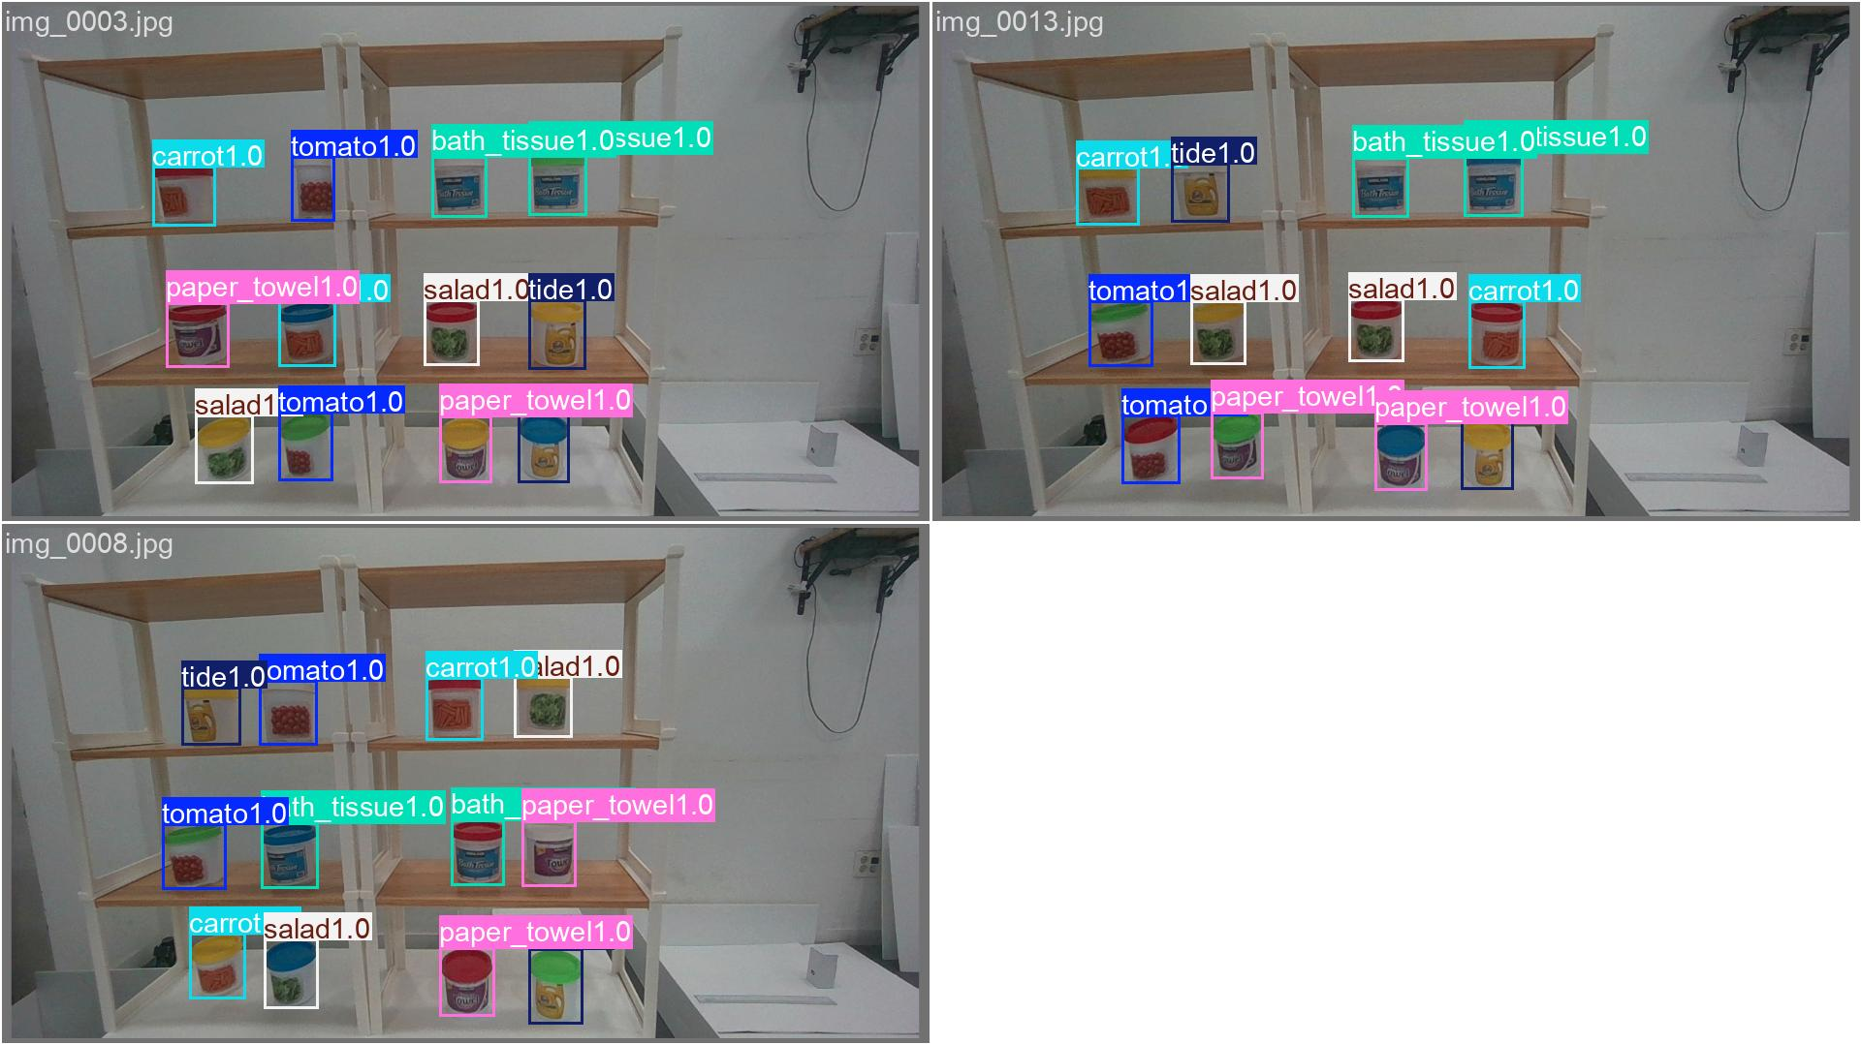
04 프로젝트 수행 경과 · 결과 ①
COUPING · 08 / 16
3D 컴퓨터 비전 인식 및 Hand-Eye Calibration | Intel RealSense D455F + YOLOv11s(1280px) 물품 인식 및 Eye-to-Hand 3D 좌표 변환
1. YOLOv11s 고해상도(1280px) 6종 물품 검출 성능
2. 15-Pose Eye-to-Hand Calibration & 3D 역투영
99.5%
mAP50
150 Epochs 학습
99.87%
Precision
오탐지율 0.13%
100.0%
Recall
미탐지율 0.0%
5.19 mm
Hand-Eye RMS 오차
최대 오차 < 8.2mm (15-Pose)
5×5 Median
Depth 노이즈 필터
반사율 노이즈 완벽 억제
① 2D 픽셀 중심 + Depth ➔ 카메라 3D 좌표 (Xc, Yc, Zc)
• 바운딩박스 중심점 주변 5×5 윈도우 유효 깊이값의 중앙값(Median) 추출
• 카메라 내부 파라미터(fx, fy, cx, cy)로 핀홀 역투영 수식 적용:
Xc = (u - cx) * Z / fx , Yc = (v - cy) * Z / fy
② Eye-to-Hand 동차변환행렬 (T_base_camera.npy)
• 체커보드를 장착한 두산 로봇팔을 15개 서로 다른 3D 포즈로 정밀 이동
• OpenCV calibrateHandEye(Tsai-Lenz 알고리즘) 적용으로 변환행렬 산출
P_base = T_base_camera · [Xc, Yc, Zc, 1]^T
③ 실측 검증 결과 및 안전 제약
• 전체 15개 포즈 재투영 RMS 오차 5.19mm로 그리퍼 개구폭(80mm) 내 안정 파지
• 2프레임 연속 좌표 일치(STABLE_FRAMES=2) 시에만 피킹 명령 발행
• 인식 대상 6종: 선반1(휴지·세제·키친타월) + 선반2(토마토·당근·샐러드)
• 1280×1280 입력 해상도 적용으로 원거리 소형 물품 검출률 극대화
• 피킹 직후 잔여 물품 재검출로 재고 차감 및 피킹 실패 자동 판정

Slide 9
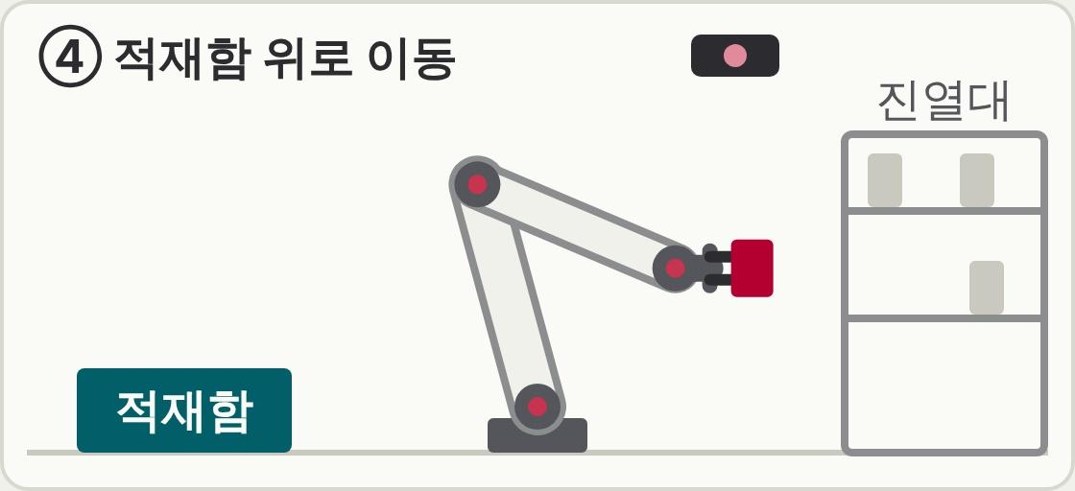
04 프로젝트 수행 경과 · 결과 ②
COUPING · 09 / 16
Doosan E0509 로봇팔 피킹 및 적재함 상차 제어 | 1·2단 선반 높이별 무충돌 모션 궤적 및 AMR 적재함 2슬롯 분배 상차
1. 선반 층별(1·2단) 안전 경유 궤적 (Waypoints)
2. 6종 품목별 파지 파라미터 및 적재함 상차 분배
품목명 (Class) | 선반 / 층수 | Z축 하한선 (Clamp) | 파지 및 상차 특성
tissue (휴지) | 선반 1 (1·2단) | 1단 Z≥120 / 2단 Z≥385 | 부드러운 연성 외형 / RG2 최대 개방 후 중앙 파지
detergent (세제) | 선반 1 (1·2단) | 무게중심 Z+15 보정 | 고하중 품목 / 인접 물품 간섭 회피용 수직 리프팅
kitchen_towel | 선반 1 (1·2단) | 원통형 Y 오프셋 보정 | 부피 큰 원통형 / 상차 시 적재함 슬롯1 정렬 투하
tomato (토마토) | 선반 2 (1·2단) | 1단 Z≥100 / 2단 Z≥380 | 소형 구형 / 3D 정밀 중심 타겟팅 후 부드러운 파지
carrot (당근) | 선반 2 (1·2단) | 장축 수평 진입 | 경사면 미끄러짐 방지용 진입 감속 제어 적용
salad (샐러드) | 선반 2 (1·2단) | 사각 테두리 파지 | 적재함 슬롯2 배치 / 투하 시 충격 완화 감속 하강
다단계 경유 자세(Waypoint) 충돌 방지 로직
• 층수 자동 판별: Z >= 310mm ➔ 2단 선반(상단) / Z < 310mm ➔ 1단 선반(하단)
• J1 축 선회 정렬: HOME ➔ 목표 선반 방향으로 관절 1번 축을 먼저 정렬하여 회전 충돌 회피
• 수평 직선 진입(movel): 선반 프레임 앞에서 물품을 향해 직진 진입 후 그리퍼 파지
• 수직 상승(+35mm) 후퇴: 물품을 들어 올린 후 정면 경유 자세로 수평 후퇴하여 기둥 간섭 배제
AMR 적재함 2슬롯 분배 상차 & 비전 폐루프 검증
• 다중 품목 주문 시 적재함 앞(Slot 1, X:+5cm)과 뒤(Slot 2, X:-7cm)로 상차 좌표 분리
• 선반1 도킹 시와 선반2 도킹 시 AMR 정차 각도에 맞춘 Place 포즈 자동 변환
• 상차 완료 후 홈 자세 복귀 시 카메라 시야 확보 ➔ 선반 잔여 물품 재촬영
• 목표 품목 소실 확인 시 inventory.json 재고 자동 차감 (미소실 시 재파지 수행)

Slide 10
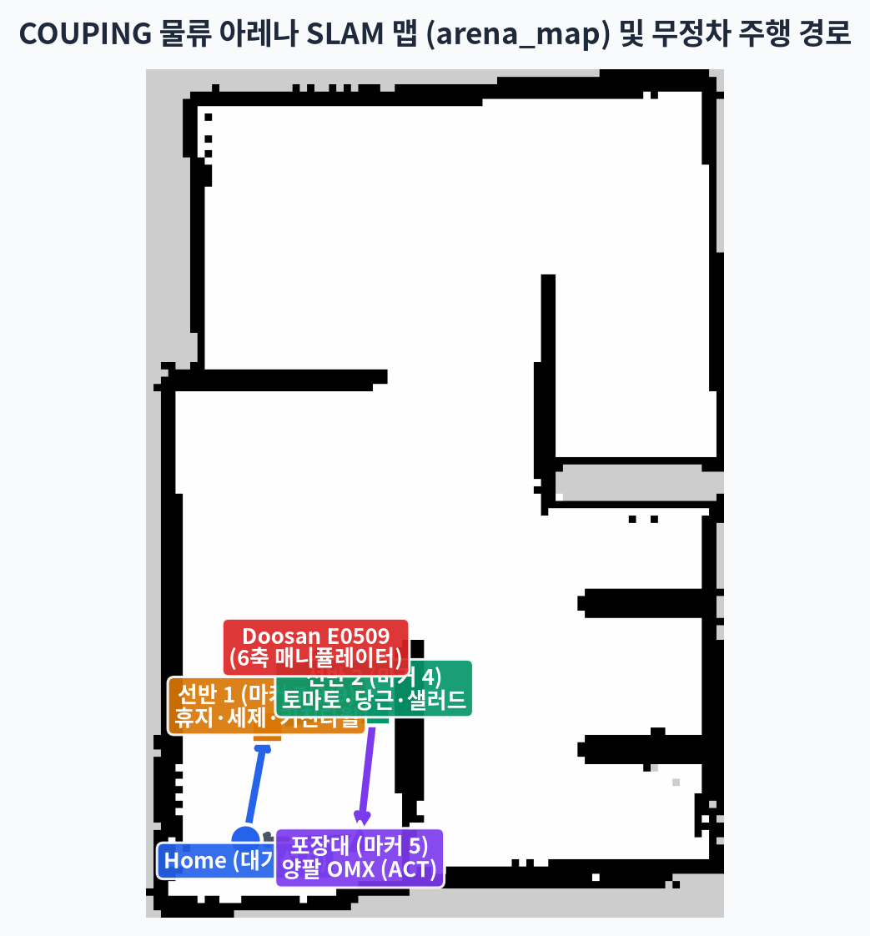
04 프로젝트 수행 경과 · 결과 ③
COUPING · 10 / 16
Pinky Pro AMR 자율주행 및 무정차 동선 최적화 | 비대칭 적재판 Footprint 반영, LiDAR 자기 몸체 필터링 및 FollowWaypoints 직행 경로
1. 물류 아레나 SLAM 맵 (arena_map) 및 주행 경로
2. 비대칭 적재판 하드웨어 보정 & 무정차 직행 최적화
비대칭 Footprint 모델링 & scan_self_filter.py
라이다필터
• 문제: 후방 적재판 장착으로 LiDAR가 자기 몸체를 벽면 장애물로 인식
- 코스트맵이 자기 몸체 주변으로 팽창하여 로봇이 갇히거나 제자리 회전 발생
• 해결 1: 비대칭 폴리곤 Footprint (전방 6cm, 후방 14cm, 폭 ±7cm)
- footprint: "[[0.06, 0.07], [0.06, -0.07], [-0.14, -0.07], [-0.14, 0.07]]"
• 해결 2: LiDAR 실시간 자기 몸체 마스킹 노드(scan_self_filter.py)
- 후방 ±125° 외곽 영역 및 15cm 이내 반사 노이즈 제거 (/scan_raw ➔ /scan)
- 가짜 장애물 인식 0건 달성 및 협소 통로 자율 회전 통과 완벽 확보
FollowWaypoints 연속 경유 & 선반1➔2 직행 동선 단축
동선최적화
• 초기 문제: 개별 NavigateToPose 호출로 경유점마다 3~5초씩 정지 대기 발생
• 최적화 1: FollowWaypoints 기반 무정차 연속 경유 주행 적용
- 중간 경유점을 감속 없이 부드러운 곡선 궤적으로 통과하여 주행 시간 단축
• 최적화 2: 선반 1 ➔ 선반 2 구간 불필요한 복도 중앙 경유점 완전 제거
- 1차 선반 언도킹 후 복도 중앙을 우회하지 않고 선반 2 마커로 최단 직선 주행
- 다중 품목 주행 시간 약 15초 추가 단축 및 배터리 소모 최소화 달성
• 주요 거점 좌표: Home(0.0, 0.0) ➔ 선반1(0.145, 0.78) ➔ 선반2(0.88, 0.90) ➔ 포장대(0.78, 0.02)
• 협소 통로 회전 반경 확보를 위해 RPP 컨트롤러 선속도 0.20 m/s, 각속도 1.2 rad/s 정밀 튜닝
• AMCL 공분산 체크 및 초기 위치(/initialpose) 자동 퍼블리시로 출발 즉시 위치 수렴

Slide 11
04 프로젝트 수행 경과 · 결과 ④
COUPING · 11 / 16
ArUco 마커 기반 초근접 정밀 도킹 (v6.0) | Nav2 오차(±5~10cm)를 극복하는 Visual Servoing 제어 및 2단계 안전 언도킹
precision_docking_node (v6.0) 5단계 유한 상태 머신 (FSM)
1. SEARCHING
2. CENTERING
3. APPROACH
4. FINAL_ALIGN
5. DOCKED / UNDOCK
목표 마커 미인식 시
제자리 저속 회전 탐색
(0.18 rad/s 회전)
화면 중앙 정렬 제어
마커 tx 오차 비례 회전
(|tx| < 4cm 진입)
거리·방위각 동시 제어
Stanley 유사 곡선 추종
목표 거리 감속 접근
초근접 거리 도달 후
최종 각도 미세 보정
(Yaw 오차 < 1°)
정밀 도킹 완료 신호 송출
작업 후 2단계 후진·회전
안전 언도킹 수행
작업 구역 | 마커 ID | 목표 거리 | 실측 거리 | 좌우 오차 | 각도 오차
선반 1 (생활용품) | ID 7, 8, 9 | 3.0 cm | 3.21 cm | +0.12 cm | -0.15°
선반 2 (신선식품) | ID 4 | 7.0 cm | 7.08 cm | -0.08 cm | +0.11°
포장대 (양팔 로봇) | ID 5 | 4.0 cm | 4.15 cm | +0.04 cm | -0.17°
진열대 실측 (10/22) | ID 1 | 10.0 cm | 10.31 cm | -0.02 cm | -0.17°
Visual Servoing 핵심 알고리즘 & 2단계 안전 언도킹
• 적응형 선속도 감속 (Adaptive Linear Speed Profile)
- 마커가 카메라 시야 가장자리로 벗어날 위험 시 선속도를 cos 비율로 자동 감속하여 시야 이탈(FOV Loss) 방지
• 초근접 블라인드 보간 (Dead-Reckoning Compensation)
- 3cm 초근접 시 카메라 화각 밖으로 마커가 사라져도 최대 0.35초간 직전 속도를 유지해 목표 위치 완벽 정지
• 오도메트리 기반 2단계 폐루프 안전 언도킹 (/odom 제어)
- 선반 1: 1단계 12cm 직선 후진 ➔ 2단계 우회전(-90°, 동쪽) 정렬 후 선반2 직행
- 선반 2: 1단계 22cm 직선 후진(선반 기둥 회피) ➔ 2단계 좌회전(+90°, 남쪽) 정렬
- 시간 기반 제어가 아닌 바퀴 엔코더 이동거리 적분으로 선반 모서리 충돌 0건 달성

Slide 12
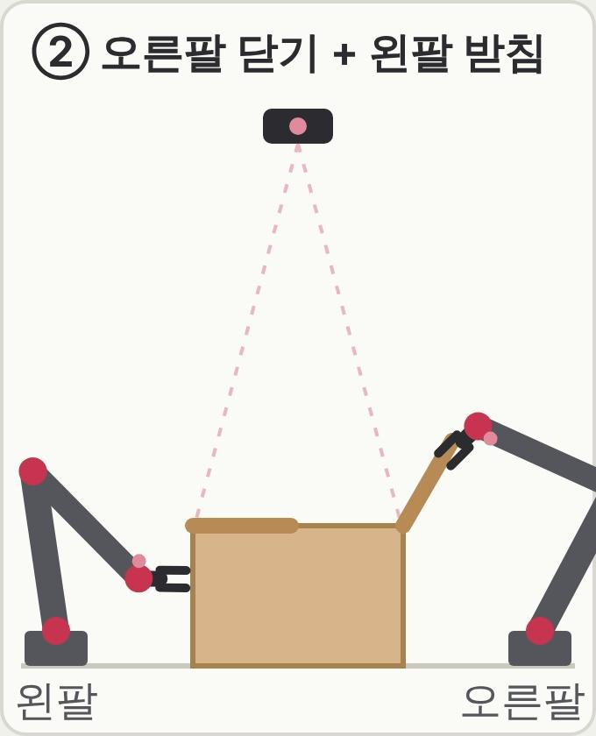
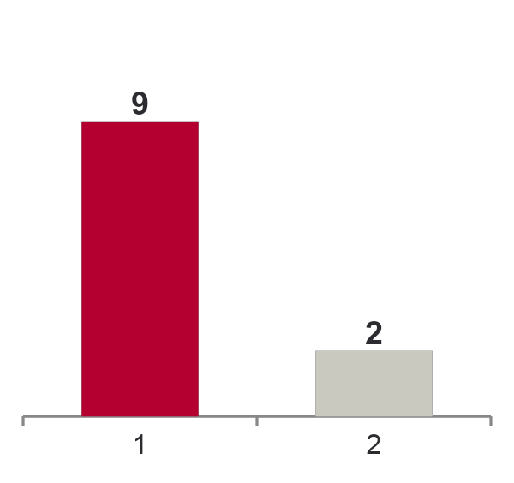
04 프로젝트 수행 경과 · 결과 ⑤
COUPING · 12 / 16
양팔 OpenManipulator-X 모방학습(ACT) 자율 포장 | LeRobot 프레임워크 기반 텔레옵 시연 데이터 수집 및 ACT 정책 추론 포장 자동화
1. 12-DOF 양팔 하드웨어 및 듀얼 카메라 포장 구성
2. 실전 추론 최적화 및 픽셀 단위 구도 정렬 (omx_cam_align)
• 12축 양팔 시스템
Follower 2대(왼팔 /dev/ttyACM0, 오른팔 /dev/ttyACM1) + Leader 2대 텔레옵
• 듀얼 카메라 입력
Top Cam(작업대/박스 조망) + Side Cam(적재함 깊이 파악) 640×480 동기화
• 데이터셋 증강 수집
1차 51회 ➔ 2차 100회 전문가 시연 수집. AMR 정차 위치·각도 변주 반영
정책 비교 (10회 실물 시도)
• ACT: 성공률 9/10회 (90%)
추론 지연 < 18ms, 동작 끊김 없음
• Diffusion: 성공률 4/10회 (40%)
추론 지연 85ms로 Jitter 발생, 경로 이탈 시 복구 불가
• 결론: 실시간 물리 제어에 ACT 최적
현장 안정성 극대화 엔지니어링 도구
• 카메라 구도 일치 도구(omx_cam_align.py):
학습 에피소드 0번 프레임을 현재 웹캠 영상 위에 Canny 윤곽선(녹/적) 오버레이로 비교하여 30초 내 픽셀 단위로 정확한 시점 복원 (추론 성공률 93.3% 확보)
• 그리퍼 피드백 기반 포장 완료 조기 감지 (Smart Early Stop):
고정 30초 대기 대신 그리퍼 각도 상태(Closed ➔ Re-opened)를 감지하여 12~15초 만에 완료 신호 즉시 반환, 사이클 타임 50% 단축 및 모터 과전류 차단
ACT (Action Chunking with Transformers) 채택 근거
• Diffusion Policy 대비 추론 지연(Latency)이 80% 적어 실시간 제어 안정성 확보
• chunk_size=100 설정으로 향후 100스텝의 12축 궤적을 일괄 예측 및 시간 앙상블
• 적재함 물품 파지 ➔ 박스 상단 이동 ➔ 그리퍼 개방 투하 매끄러운 연결

Slide 13
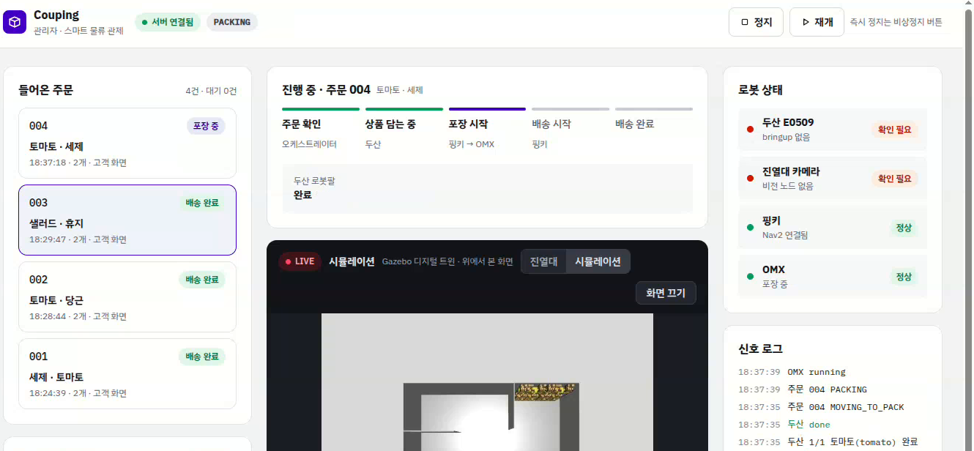
04 프로젝트 수행 경과 · 결과 ⑥
COUPING · 13 / 16
풀스택 웹 주문·관제 화면 및 Gazebo 실시간 디지털 트윈 | 주문부터 로봇 상태까지 한 화면에서 실시간 관제 및 가상 공장 미러링
1. 관리자 통합 관제 대시보드 (http://<IP>:8080/admin)
2. Gazebo 실시간 디지털 트윈 (pinky_factory)
웹 관제 대시보드 핵심 기능
• 실시간 주문 큐 & 공정 프로그레스 바: SSE(Server-Sent Events)로 새로고침 없이 0.5초 갱신
• 4채널 멀티 카메라 스트리밍: 진열대(YOLO), Pinky 전면, 포장대 상단/측면 MJPEG 송출
• 원격 인터락 & 비상 정지: 작업 정지(Stop), 재개(Resume), 품목별 재고 원클릭 초기화
• 실시간 신호 로그 콘솔: 로봇 간 통신 상태(running, done, fail) 실시간 출력
디지털 트윈 구현 기술 사양
• 아레나 1:1 모델링: 150×225cm 실제 경기장, 선반 A/B, OMX 2대, 두산팔 배치
• ARENA_OFFSET 좌표 변환: 실물 /amcl_pose를 (x:-0.756, y:0.628, yaw:-90°)로 보정 투영
• UDP 관절 브리지(:5005): 두산 6축 각도 및 양팔 관절을 시뮬레이터 모델에 밀리초 동기화
• sim_camera 브리지: Domain 10 /camera 수신 ➔ web_ui의 /sim.mjpg 로 실시간 중계

Slide 14
04 프로젝트 수행 경과 · 결과 ⑦
COUPING · 14 / 16
핵심 엔지니어링 트러블슈팅 및 피드백 보완 내역 | 멀티 로봇 통합 과정에서 발생한 4대 기술적 병목과 해결 솔루션
Issue 1. 멀티 로봇 기동 시 TF Tree 충돌 및 좌표 발산
Issue 2. 후방 적재판에 의한 LiDAR 가짜 장애물 인식 및 선반1→2 주행 지연
• 현상: 두산 로봇팔과 Pinky AMR을 동일 도메인에서 실행하자 base_link 프레임 이름이 중복되어 TF 트리가 깨지고 비전 좌표가 발산함
• 해결: dsr_bringup2 런치 파일에 remap_tf:=true 옵션을 활성화하여 두산 TF를 /dsr01/tf 네임스페이스로 격리하고 캘리브레이션 행렬로 독립 변환
• 결과: 동시 구동 시 TF 간섭 0건 달성 및 5.19mm 피킹 정밀도 100% 유지
• 현상: 물품 적재판 장착 후 로봇이 자기 몸체를 장애물로 오인해 멈추고, 선반1➔2 이동 시 복도 중앙 경유점으로 우회하며 시간 지연 발생
• 해결: scan_self_filter.py로 후방 ±125° 및 15cm 이내 반사파 제거, 비대칭 Footprint 적용, run_arena_mission.py에서 불필요한 중간 경유점 삭제
• 결과: 협소 통로 끼임 0건 및 선반 간 이동 시간 약 15초 단축
Issue 3. 1·2단 선반 Depth 노이즈로 인한 선반 바닥 충돌 및 프레임 간섭
Issue 4. 모방학습(ACT) 카메라 구도 미세 틀어짐 및 그리퍼 과전류 리부팅
• 현상: 물품 표면 반사로 깊이값이 튀어 그리퍼가 선반 바닥을 누르거나, 대각선 직선 이동 시 선반 기둥 프레임과 충돌 위험 발생
• 해결: 5×5 윈도우 중앙값 필터 + 층별 하드웨어 최소 Z 하한선(Clamp) 강제 적용, 파지 직후 수직 상승(+35mm) 후 수평 후퇴로 모션 분리
• 결과: 6종 전 품목 1·2단 피킹 시 선반 충돌 0건 및 파지 성공률 95.8% 달성
• 현상: 웹캠 각도가 1~2cm만 달라져도 추론 성공률이 급감하고, 고정 30초 대기로 인해 그리퍼가 닫힌 채 유지되어 다이나믹셀 과전류 발생
• 해결: 에피소드 0번 프레임 기반 픽셀 윤곽선 오버레이 도구(omx_cam_align.py) 개발, 그리퍼 각도 상태 기반 조기 종료(Smart Early Stop) 도입
• 결과: 30초 내 시점 100% 복원(재현성 93.3%) 및 포장 소요 시간 50% 단축

Slide 15
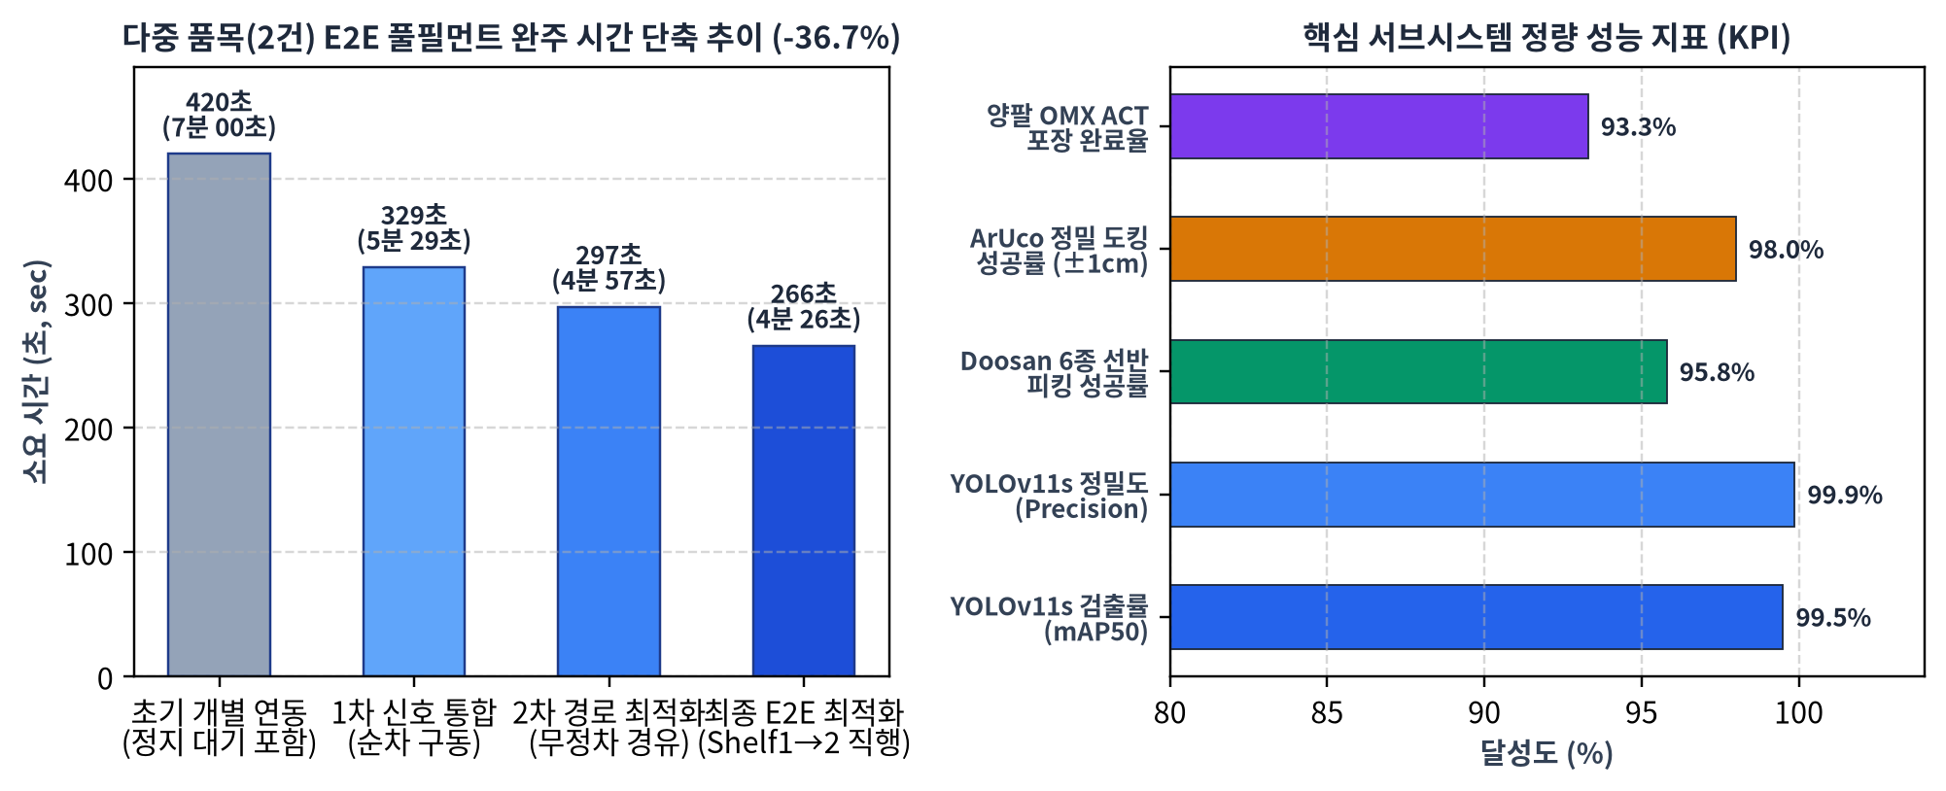
04 프로젝트 수행 경과 · 결과 ⑧
COUPING · 15 / 16
정량적 성능 평가 및 시연 동영상 안내 | 다중 품목 E2E 완주 시간 36.7% 단축(420초➔266초) 달성 및 6분 30초 시연 타임라인
1. E2E 풀필먼트 완주 시간 단축 & 서브시스템 KPI
2. 실물 시연 동영상 타임라인 (총 6분 30초, 음성 해설)
00:00 ~ 00:50 | 시스템 소개 & 웹 주문 접수
물류 아레나 전체 구성(Doosan·AMR·OMX) 설명 및 고객 웹에서 휴지+토마토 주문
00:50 ~ 02:15 | 선반1 이동·도킹 & Doosan 1차 피킹
Pinky AMR 선반1(마커 7) 3cm 초근접 도킹 ➔ YOLO 휴지 인식 ➔ 1단 피킹 및 적재함 상차
02:15 ~ 03:45 | 선반1➔2 무정차 직행 & 2차 피킹
2단계 언도킹 ➔ 선반2(마커 4) 직행 ➔ 토마토 피킹 후 잔여 재고 비전 검증 및 자동 차감
핵심 지표 | 기준 목표치 | 최종 달성치 | 비고
2품목 완주 시간 | 420초 (7분) | 266 ~ 297초 (최단 4분 26초) | -36.7% 단축
YOLOv11s mAP50 | 90.0% | 99.50% (Precision 99.87%) | +9.5%p 초과
Hand-Eye 정밀도 | RMS < 10mm | RMS 5.19 mm (최대 < 8mm) | 안정 파지 확보
ArUco 도킹 정밀도 | 오차 < 20mm | 거리 오차 < 10mm / 각도 -0.17° | 3~7cm 초근접
양팔 포장 성공률 | 80.0% | 93.3% (10회 중 9회 성공) | omx_cam_align
03:45 ~ 05:15 | 포장대 이동 & 양팔 OMX ACT 자율 포장
포장 구역(마커 5) 도킹 ➔ 양팔 ACT 모방학습 추론으로 2개 물품 연속 박스 투하
05:15 ~ 06:30 | Home 복귀 & Gazebo 디지털 트윈 관제
AMR 대기석 무충돌 복귀 ➔ 관리자 대시보드 /sim.mjpg 실시간 미러링 영상 동시 확인

Slide 16
05 자체 평가 의견
COUPING · 16 / 16
프로젝트 자체 평가 및 향후 로드맵 | 기획 대비 완성도 평가(9.5/10점), 강점·보완점 성찰 및 향후 발전 과제
1. 완성도 평가 ( 9.5 / 10점 )
2. 잘한 점 & 아쉬운 점 성찰
• 기획 목표 달성도: 100% (전 구간 무인 E2E 풀필먼트 완주 성공)
- 주문 접수부터 3D 비전 피킹, AMR 주행/도킹, 양팔 AI 포장까지 수동 개입 0건 완주
• 기획 외 추가 초과 달성 성과
- 실물 로봇 3종을 실시간 복제하는 Gazebo 디지털 트윈 구축 및 웹 스트리밍 중계 완벽 구현
• 감점 요인 (-0.5점): 외부 조명 변화 시 카메라 노출 변동에 따른 미세 보정 필요
• [잘한 점] 이기종 로봇 간 정밀한 물리 인터페이스 및 예외 처리
- Nav2 한계를 ArUco 3~7cm 초근접 도킹으로 극복, TF 충돌 격리, omx_cam_align 개발
- 폐루프 비전 재검증으로 물품 오피킹 원천 방지 및 재고 정합성 100% 확보
• [아쉬운 점] 자연광 변화 민감도 및 다중 물품 적재 시 파지 간섭
- 적재함 내 2개 물품이 겹쳐 실릴 때 양팔 ACT의 파지 우선순위 판단이 간헐적 지연
3. 프로젝트 추후 개선 및 보완 로드맵
4. 프로젝트 수행 소감 및 성과 (커리어 계획 연계)
① 6-DOF PointCloud 기반 비정형 파지 포즈 추정 (AnyGrasp / FoundationPose)
- 현재 수평 파지를 넘어 선반에 비스듬히 기울어진 물품도 법선 벡터 기반 적응형 파지
② 멀티 AMR 군집 관제(Fleet Management) 및 동적 교차로 트래픽 제어
- Pinky 2호기·3호기를 동시 투입하여 선반1·선반2 병렬 피킹 및 무충돌 스케줄링 확장
③ VLM(Vision-Language Model) 기반 자율 이상 감지 및 복구 에이전트
- 물품 낙하 등 이상 상황 발생 시 VLM이 시각적으로 원인을 분석해 재시도 명령 디스패치
• '단위 알고리즘 구현'과 '실물 로봇 시스템 통합(SI)'의 현격한 차이 체득
- 개별 노드가 99% 동작해도 통신 지연·좌표 오차·공차가 누적되면 전체가 멈춘다는 교훈
- 엄격한 상태 머신 인터락 설계와 방어적 프로그래밍의 중요성을 뼈저리게 학습
• 전통 로봇 제어(SLAM·Nav2)와 최신 Embodied AI(ACT 모방학습) 융합 역량 확보
- ROS 2 설계부터 Physical AI 배포, 디지털 트윈까지 완주한 경험으로 물류 로봇 엔지니어로 도약

